Slide 1
МКОУ Бутурлиновская основная общеобразовательная школа №4 Создание проекта «Книга памяти»
Подготовила: учитель
начальных классов
Вараксина С.И.

Slide 2
Актуальность. Современное поколение часто упрекают в том, что оно не знает прошлого нашей страны, в том числе и событий Великой Отечественной войны. Для многих нынешних детей и подростков эта война и в самом деле далекая история… Ребенок, который узнаёт о войне из книг, воспринимает ее лишь как одно из многих в бесконечной цепи исторических событий, а не как нечто чрезвычайное, имеющее отношение ко всем и каждому, и что не имеет срока давности. В ходе беседы с учениками выяснилось, что они имеют ничтожно малое представление о Великой Отечественной войне, либо, не имеют его вообще. Но самое страшное – большинство из них не знали, какой след оставила война в их семьях, кто из родственников воевал, погиб или был ранен, какие имел награды. Таким образом, существует угроза утраты исторической памяти о самом важном и трагичном событии нашей Родины и всего мира в 20 веке – Великой Отечественной войне. Творческий проект по созданию рукописной книги («Книги памяти») был успешно осуществлен в период с января по май 2015 года.

Slide 3
Цель проекта «Создание Рукописной книги» («Книги памяти»):
Формирование духовно-нравственных качеств личности учащихся; сохранение преемственности поколений; развитие навыков проектно - исследовательской деятельности.
Универсальные учебные действия:
регулятивные
ученик определяет цель деятельности на уроке с помощью учителя;
ученик учиться работать по предложенному учителем плану;
познавательные
· ученик делает выводы о результате совместной работы класса и учителя;
· ученик составляет алгоритм под руководством учителя;
коммуникативные
· ученик слушает и понимает речь других;
· ученик договаривается и приходит к общему решению в совместной деятельности с одноклассниками, в том числе в ситуации столкновения интересов.

Slide 4
План работы:
1 этап Начальный Цель: Формулировка проблемы, темы по нравственно-патриотическому воспитанию.
Данный этап позволил определить проблему, тему и выбор участников данного проекта.
2 этап Планирование Цель: Формулировка цели, задач и методов для их достижения
Использованная форма работы позволила получить первый результат. Разработана теоретическая часть проекта и оформлена в соответствии с требованиями.
3 этап Принятие решения Цель: Выбор оптимального варианта планов деятельности.
Работа с информацией, синтез и анализ идей позволил выбрать оптимальный вариант плана деятельности
4 этап Выполнение Цель: Реализация проекта в образовательную практику.

Slide 5
В результате работы над проектом школьники достигли следующих результатов:
- сохранили память о тех, кто воевал на фронтах Великой Отечественной войны 1941-1945гг и добывал Победу в тылу;
- появился интерес к изучению истории Российского государства на примерах участия родственников в войне;
- возникло чувство уважения к ветеранам войны;
- приобрели навыки поисково-исследовательской работы.

Slide 6
КНИГА ПАМЯТИ «Мы помним, гордимся, благодарим…»
Авторы:
Андросов Алексей
Беликова Дарья
Беликова Мария
Воробцов Артем
Гаценко Виктория
Григоренко Антон
Гончаренко Анатолий
Ильяшенко Екатерина
Кузнецова Анна
Кичапов Александр
Лепехина Яна
Милованова Кристинар
Терентьев Сергей
Уварова Анастасия
Хаустова Татьяна

Slide 7
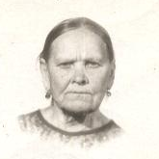
Хранить нам славу предков надлежит
И ты не гость, не временный посредник,
История тебе принадлежит!
России прозревающий наследник!
В.Сорокин
Прошло много времени со Дня Победы нашего народа в Великой Отечественной войне, и учащиеся нашего класса и их родители мало знают об этой войне, не задумываются, какой след оставила война в их семьях?
Живых свидетелей событий военного времени с каждым годом становится все меньше. Это люди преклонного возраста - прадедушки и прабабушки учащихся нашего класса. Возможно, их родственники были участниками Великой Отечественной войны, работали в тылу и внесли вклад в Победу над фашистской Германией.
Донская Ольга
Кузьминична (24.07.1919г-12.01.2011)
В годы Вов копала окопы. Награждена удостоверением за доблестный труд, юбилейной медалью «50 лет победы в Великой Отечественной войне», юбилейной медалью «60 лет победы в Великой Отечественной войне» .

Slide 8
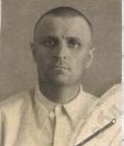
Манжурин Порфирий Филиппович (15.02.1915г-09.08.1996) В годы ВОв воевал под Сталинградом в «447стрелковом полку»-был стрелком с октября 1941 года по июнь 1942 года. С июня 1942 года по август 1942 года в «27 стрелковой дивизии». С августа 1942 года по январь 1943 года был минометчиком в «414 запасном батальоне». С января 1943 года попадает в 3-ю парашютно-десантную бригаду. В этом же году попадает в плен.
Награжден: орденом «Красной Звезды» юбилейной медалью «Двадцать лет победы в Вов 1941-1945гг.» юбилейной медалью «50 лет Вооруженных сил СССР» юбилейной медалью «Тридцать лет победы в Вов 1941-1945 гг. » юбилейной медалью «60 лет Вооруженных сил СССР»
юбилейной медалью «Сорок лет победы в Вов 1941-1945 гг.»
орденом «Отечественной войны I степени»
юбилейной медалью «70 лет Вооруженных сил СССР»
юбилейной медалью « 50 лет победы в Вов 1941-1945 гг.»
медалью «Жукова»

Slide 9
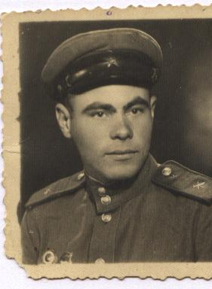
Молибога Матрена Лазаревна (15.03.1912г-05.10.1995г) В годы Вов под г. Курск работала поваром в эшелоне, привозящем солдат на фронт . Награды были утеряны. Лепехин Алексей Иванович (26.03.1921Г-23.05.2007) Прошел всю войну разведчиком в звании сержант.
Награжден: орденом «Красной Звезды» юбилейной медалью «Двадцать лет победы в Вов 1941-1945гг.» юбилейной медалью «50 лет Вооруженных сил СССР» юбилейной медалью «Тридцать лет победы в Вов 1941-1945 гг. » юбилейной медалью «60 лет Вооруженных сил СССР»
юбилейной медалью «Сорок лет победы в Вов 1941-1945 гг.»
орденом «Отечественной войны I степени»
юбилейной медалью «70 лет Вооруженных сил СССР»
юбилейной медалью « 50 лет победы в Вов 1941-1945 гг.»
медалью «Жукова»
знаком «Фронтовик»
юбилейной медалью «60 лет победы в Вов 1941-1945 гг.»

Slide 10
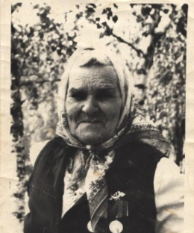
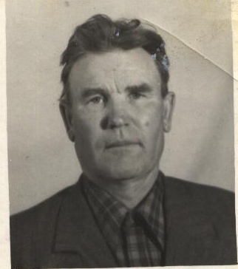
Панченко Платонида Антоновна (05.04.1914г-25. 09.1995г) В годы Вов была водителем, подвозила патроны на передовую. Дошла до границы с Украиной. Награждена: юбилейной медалью «20 лет победы в Вов 1941-1945 гг.» юбилейной медалью «30 лет победы в Вов 1941-1945 гг.» юбилейной медалью «40 лет победы в Вов 1941-1945 гг.»
Андросов Иван
Романович
(16.07.1926-27.08.2001)
Был призван в ряды Советской Армии в 1944 году.

Slide 11
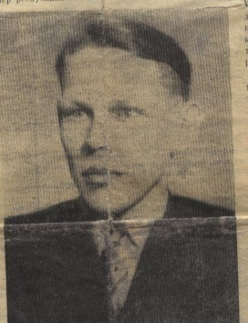
Коротяев Михаил Матвеевич (1924-1972) В ноябре 1941 года был призван в ряды Советской Армии, был активным участником Великой Отечественной войны. После окончания курсов младших политруков, его направляют на Северо- Кавказский фронт, где он занимал должность политрука отдельного саперного батальона, затем комсорга отдельного штурмового инженерно-саперного батальона 1-го Украинского фронта, с октября 1944 года –командира саперного взвода.
Награжден: орденом «Красной Звезды и Трудового Красного Знамени» юбилейной медалью «Двадцать лет победы в Вов 1941-1945гг.» юбилейной медалью «50 лет Вооруженных сил СССР» юбилейной медалью «Тридцать лет победы в Вов 1941-1945 гг. » медаль «XX лет победы в Великой Отечественной войне 1941-1945 гг.»

Slide 12
Золотарева Анна Савельевна (1923-2008гг.) В годы войны в г. Златоусте на военном заводе заготавливала торф, делала патроны и снаряды для фронта.
Шинелев Федор
Тимофеевич
(17.09.1913-05.02.1977)
Воевал на Украине. Во время Вов был ранен в глаз на вылет. Остался без глаза. Долго лежал в госпитале.
Награды:
орденом «Красной Звезды и Трудового Красного Знамени» юбилейной медалью «Двадцать лет победы в Вов 1941-1945гг.» юбилейной медалью «50 лет Вооруженных сил СССР» юбилейной медалью «Тридцать лет победы в Вов 1941-1945 гг. » медаль «XX лет победы в Великой Отечественной войне 1941-1945 гг.»

Slide 13
Сокарчук Григорий Иванович (1918-1965гг.) В 1942 году был призван на фронт летчиком-истребителем. Через полгода отправили на Карело-Финский фронт, где он пробыл почти год. В 1943 году его полк перебросили под г. Хельсинки, где шли ожесточенный бои. Там он получил тяжелое ранение. В госпитале пробыл 3 месяца. После выздоровления отправился в танковые войска. Был в боях за Кенигсберг, дошел до Берлина. Награды: орденом «Красной Звезды и Трудового Красного Знамени» юбилейной медалью «Двадцать лет победы в Вов 1941-1945гг.» юбилейной медалью «50 лет Вооруженных сил СССР» юбилейной медалью «Тридцать лет победы в Вов 1941-1945 гг. » медаль «XX лет победы в Великой Отечественной войне 1941-1945 гг.»
Русаков Александр Ильич
(1919-1977гг.)
Родился в с. Бурное республика Казахстан. Был призван в 1941 году. Работал в госпитале, лечил раненых. Под Сталинградом был ранен и контужен.
Награды:
орденом «Красной Звезды и Трудового Красного Знамени» юбилейной медалью «Двадцать лет победы в Вов 1941-1945гг.» юбилейной медалью «50 лет Вооруженных сил СССР» юбилейной медалью «Тридцать лет победы в Вов 1941-1945 гг. » медаль «XX лет победы в Великой Отечественной войне 1941-1945 гг.»

Slide 14
Селин Александр Петрович (1911-2007гг.) В ряды Советской Армии был призван в 1941 году. Воевал на 1-м Белорусском фронте. Дошел до Берлина.
Награжден: орденом «Красной Звезды» юбилейной медалью «Двадцать лет победы в Вов 1941-1945гг.» юбилейной медалью «50 лет Вооруженных сил СССР» юбилейной медалью «Тридцать лет победы в Вов 1941-1945 гг. » юбилейной медалью «60 лет Вооруженных сил СССР»
юбилейной медалью «Сорок лет победы в Вов 1941-1945 гг.»
юбилейной медалью «70 лет Вооруженных сил СССР»
юбилейной медалью « 50 лет победы в Вов 1941-1945 гг.»

Slide 15
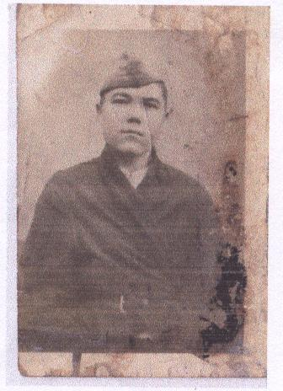
Черкасов Митрофан Никитович (24.12.1924-16.04.1984гг.) В ряды Советской Армии был призван в 1942 году. В годы войны подносил заряды. Награды были утеряны.
Уваров Михаил Иванович
(1926-2010гг.)
Был призван 8ноября 1943 года.
Служил в отдельном полку
минометчиком.

Slide 16
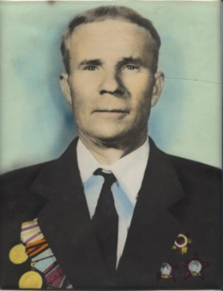
Награжден: орденом «Красной Звезды» юбилейной медалью «Двадцать лет победы в Вов 1941-1945гг.» юбилейной медалью «50 лет Вооруженных сил СССР» юбилейной медалью «Тридцать лет победы в Вов 1941-1945 гг. » юбилейной медалью «60 лет Вооруженных сил СССР» юбилейной медалью «Сорок лет победы в Вов 1941-1945 гг.» юбилейной медалью «70 лет Вооруженных сил СССР» юбилейной медалью « 50 лет победы в Вов 1941-1945 гг.»
Чурбаков Петр Иванович (1922г-1984г)
В годы Вов воевал в разведке. Награжден: орденом «Красной Звезды» юбилейной медалью «Двадцать лет победы в Вов 1941-1945гг.» юбилейной медалью «50 лет Вооруженных сил СССР» юбилейной медалью «Тридцать лет победы в Вов 1941-1945 гг. » юбилейной медалью «60 лет Вооруженных сил СССР» юбилейной медалью «Сорок лет победы в Вов 1941-1945 гг.» юбилейной медалью «70 лет Вооруженных сил СССР» юбилейной медалью « 50 лет победы в Вов 1941-1945 гг.»

Slide 17
Я родилась после войны, Я выросла под светлым небом. Каким живу духовным хлебом? Чем дорожу я в эти дни? Мы не слышали взрывов бомб, Не стояли холодными ночами за хлебом. Мы не заем, что такое похоронки. Но, когда мы расспрашивали взрослых о войне, То почти в каждой семье кто-то погиб. Пропал без вести Был в плену Умер от ран В наших сердцах с огромной силой Стучат более 20 миллионов жизней погибших. Помните их!!!
Родился в с. Клеповка Воронежской области. На фронт ушел в 1943 году. Воевал на Курской дуге.
Награжден: орденом «Красной Звезды» и орденом «Славы» юбилейной медалью «Двадцать лет победы в Вов 1941-1945гг.» юбилейной медалью «50 лет Вооруженных сил СССР» юбилейной медалью «Тридцать лет победы в Вов 1941-1945 гг. » юбилейной медалью «60 лет Вооруженных сил СССР»
юбилейной медалью «Сорок лет победы в Вов 1941-1945 гг.»
юбилейной медалью « 50 лет победы в Вов 1941-1945 гг.»
Черкасов Василий Федорович
( род. 1925)

